Slide 1
Trường THPT………
BÀI 14. TÍNH BIẾN THIÊN ENTHALPY CỦA PHẢN ỨNG HOÁ HỌC
GV: ……………………………………………………..

Slide 2
TRÒ CHƠI Ô CHỮ
1
T | O | Ả | N | H | I | Ệ | T
2
E | N | T | H | A | L | P | Y | T | Ạ | O | T | H | À | N | H
3
T | H | Ấ | P | H | Ơ | N
Câu 3: Cho phương trình nhiệt hoá học sau:
So sánh giá trị so với
Câu 2: Nhiệt kèm theo phản ứng tạo thành từ 1 mol chất từ các đơn chất bền là
Câu 1: Sulfuric acid đặc thêm vào nước làm cho nước nóng lên là quá trình toả nhiệt hay thu nhiệt.

Slide 3
1. XÁC ĐỊNH BIẾN THIÊN ENTHALPY CỦA PHẢN ỨNG DỰA VÀO NĂNG LƯỢNG LIÊN KẾT

Slide 4
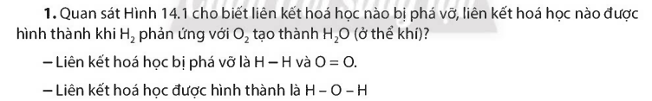
PHIẾU HỌC TẬP SỐ 1

Slide 5
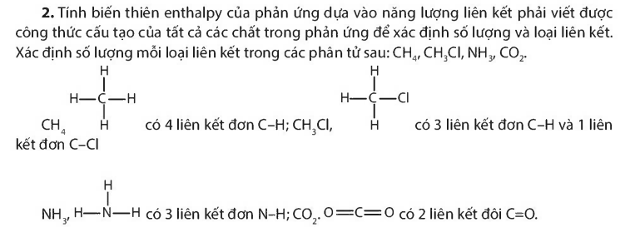
PHIẾU HỌC TẬP SỐ 2

Slide 6
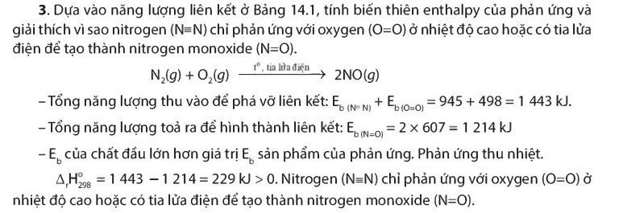
PHIẾU HỌC TẬP SỐ 3

Slide 7
Công thức tính biến thiên anthalpy của phản ứng dựa vào năng lượng liên kết:

Slide 8

2. XÁC ĐỊNH BIẾN THIÊN ENTHALPY CỦA PHẢN ỨNG DỰA VÀO ENTHALPY TẠO THÀNH
Ví dụ 3: Cho enthalpy tạo thành chuẩn của các chất tương ứng trong phương trình
Tính biến thiên enthalpy của phản ứng sau:
2NO₂(g) → N­₂O₄ (g)

Slide 9
2. XÁC ĐỊNH BIẾN THIÊN ENTHALPY CỦA PHẢN ỨNG DỰA VÀO ENTHALPY TẠO THÀNH
Theo công thức (2), ta có:
= 9,16 – 2
33,20 = -57,24 kJ
< 0 nên phản ứng toả nhiệt.

Slide 10

2. XÁC ĐỊNH BIẾN THIÊN ENTHALPY CỦA PHẢN ỨNG DỰA VÀO ENTHALPY TẠO THÀNH
Ví dụ 4: Cho nhiệt tạo thành chuẩn của các chất tương ứng trong phương trình
Tính biến thiên enthalpy của phản ứng sau:
N₂O₄(g) + 3CO(g) → N₂O(g) + 3CO₂ (g)

Slide 11
2. XÁC ĐỊNH BIẾN THIÊN ENTHALPY CỦA PHẢN ỨNG DỰA VÀO ENTHALPY TẠO THÀNH
Theo công thức (2), ta có:
= 82,05 + 3*(-393,50)-9,16-3*(-110,5) = -776,11 kJ
Do
< 0 nên phản ứng toả nhiệt.

Slide 12
Cho phương trình hoá học tổng quát:
aA + bB
m + nN
tính được biến thiên enthalpy chuẩn của một phản ứng hoá học

Slide 13
Củng cố
Câu 1: Xác định
phản ứng sau dựa vào bảng giá trị E_{b} ở bàng 14.1:
Hãy cho biết phản ứng trên toả nhiệt hay thu nhiệt?
Câu 2: Tính
của 2 phản ứng sau:
Liên hệ giữa giá trị
với độ bền của O₃, O₂ và giải thích, biết phân tử O₃ gồm 1 liên kết đôi O=O và 1 liên kết đơn O-O

Slide 14
Củng cố
Câu 3: Tính biến thiên enthalpy của phản ứng phân huỷ trinitroglycerin (C₃H₅O₃(NO₂)₃) theo phương trình sau (biết nhiệt tạo thành của nitroglycerin là -370,15 kJ/mol):
4 C₃H₅O₃(NO₂)₃(s)
6N₂(g) + 12CO₂(g) + 10H₂O(g) + O₂(g)
Hãy giải thích vì sao trinitroglycerin được ứng dụng làm thành phần thuốc súng không khói.

Slide 15
VẬN DỤNG
Dựa vào số liệu về năng lượng liên kết ở bảng 14.1, hãy tính biến thiên enthalpy của 2 phản ứng sau:
So sánh kết quả thu được, từ đó cho biết H₂ hay C₇H₁₆ là nhiên liệu hiệu quả hơn cho tên lửa (biết trong C₇H₁₆ có 6 liên kết C-C và 16 liên kết C-H).

